Slide 2
30 joueurs
ARBITRAGE
04/2023
ASBD LA BRUFFIERE 516400
U6 à U13
CLIP VIDEO
Autour du thème général de l’action ‘Connaître et comprendre les sanctions’, les joueurs U6 à U13 lisent des messages liés à l’arbitrage, au respect des règles, au droit à l’erreur.
Le club monte un clip vidéo, diffusé sur Youtube et tous les réseaux sociaux (Facebook, Instagram, Site du club)

Slide 3
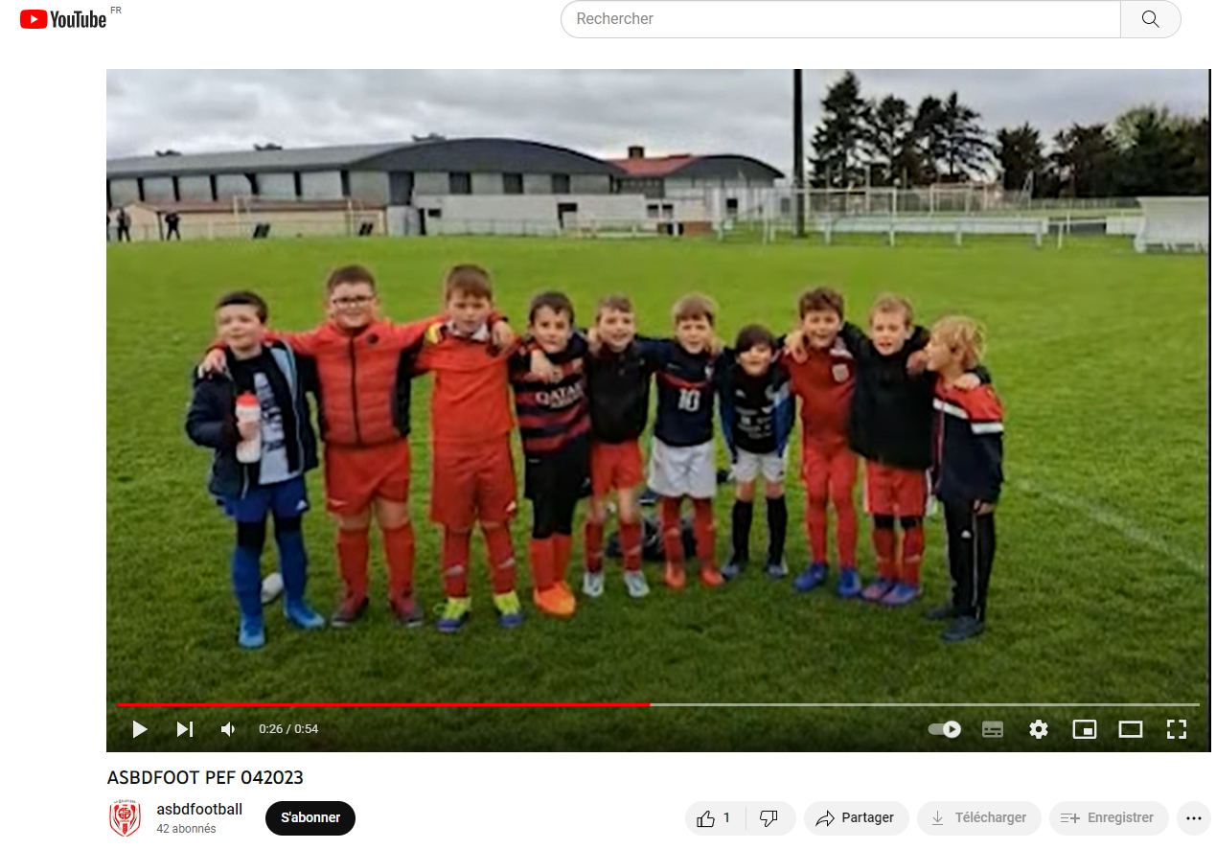
Notre vidéo action :
https://youtu.be/98WjOeopNRE

